Slide 1
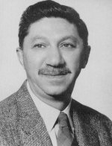
UNA TEORÍA DE LA MOTIVACIÓN HUMANA
Abraham Harold Maslow

Slide 2
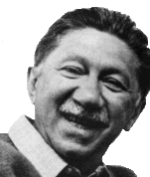
Abraham Maslow nació en Brooklyn, Nueva York el 1 de abril de 1908.
Estudio psicología en la Universidad de Wisconsin. Fue conocido como uno de los fundadores y principales exponentes de la psicología humanista, corriente que postula la existencia de una tendencia humana básica hacia la salud mental.
Sus últimos trabajos lo definen además como pionero de la psicología transpersonal, la cual se refiere al estudio de los potenciales más elevados de la humanidad y del reconocimiento, comprensión y actualización de los estados de conciencia espirituales y trascendentes.
Pasó sus últimos años semi-retirado en California hasta que el 8 de junio de 1970 murió de un infarto al miocardio después de años de enfermedad.

Slide 3
Toda la integridad de la organización debe ser una de las bases de las teorías de la motivación.
El móvil del hambre o cualquier otro móvil fisiológico fue rechazado como punto o modelo central para una teoría definitiva de la motivación.
Los deseos conscientes, específicos, local-culturales, no son tan fundamentales en la teoría de la motivación como los objetos más básicos e inconscientes.
Es habitual que un acto tenga más de una motivación.
Las necesidades humanas se disponen en jerarquías de fuerza, es decir, la aparición de una necesidad suele basarse en la satisfacción previa de otra necesidad más fuerte.
La teoría de la motivación debe centrarse en el ser humano y no en el animal.
La teoría de la motivación no es sinónimo de teoría conductista. Las motivaciones sólo son una clase de determinantes de la conducta. Aunque la conducta casi siempre es motivada, también casi siempre está biológica, cultural y situacionalmente determinada.

Slide 4
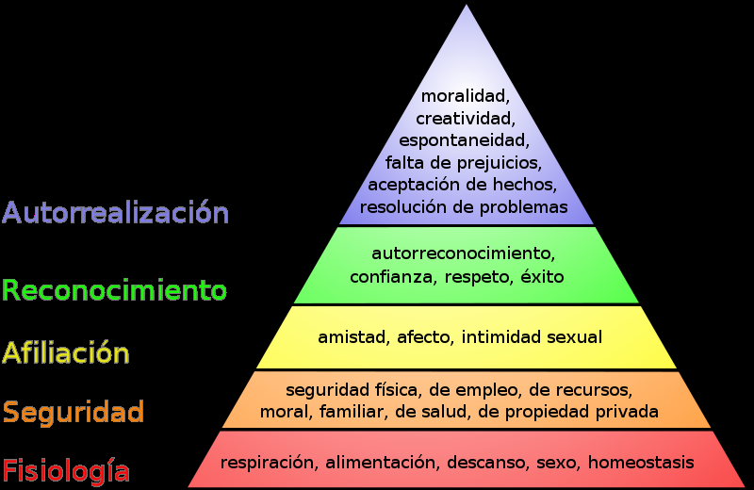

Slide 5
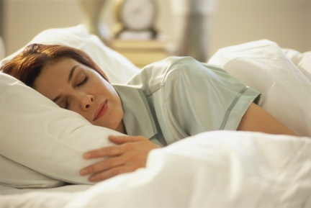
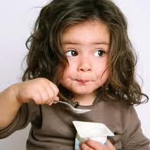
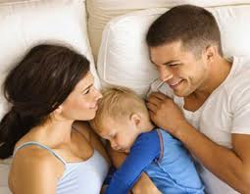
NECESIDADES FISIOLÓGICAS
Son las necesidades básicas para mantener la homeostasis, es decir, los esfuerzos automáticos del cuerpo por mantener un estado constante y normal del torrente sanguíneo.
Algunas de estas necesidades básicas son:
Respirar, alimentarse, reproducirse, beber agua, dormir, etc.

Slide 6
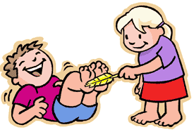
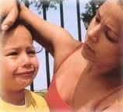
*Sin embargo no podemos declarar homeostáticas todas las necesidades fisiológicas…
…el deseo sexual, el sueño, así como diversos placeres sensorios(golpes, cosquillas, gustos) pueden ser metas de una conducta motivada, sin embargo estos impulsos se deben considerar insólitos y no típicos, puesto que son aislables y localizables en el cuerpo… es decir, son relativamente independientes entre sí de otras motivaciones y del organismo en total.

Slide 7
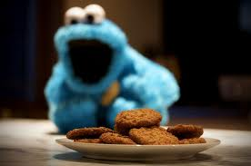

*En el ser humano, al que algo le falta en la vida de manera extrema, lo más probable es que su principal motivación sean las necesidades fisiológicas…
…si todas las necesidades están insatisfechas y el organismo está determinado por las necesidades fisiológicas, todas las otras necesidades pueden tornarse inexistentes o quedar en el trasfondo
Cuando un organismo humano queda dominado por una cierta necesidad, tiende a cambiar toda su filosofía del futuro…

Slide 8


…sin embargo, las condiciones de urgencia son raras en una sociedad pacífica que funcione con normalidad…
La mayoría de ciudadanos estadounidenses experimentan apetito y no hambre cuando dice: “tengo hambre”…
…una buena manera de oscurecer las motivaciones “superiores” y obtener una visión tendenciosa de las capacidades y de la naturaleza humana, es mantener al organismo extrema y crónicamente hambriento y sediento… PERO…
…¿QUÉ OCURRE CON LOS DESEOS DEL HOMBRE CUANDO HAY PAN ABUNDANTE Y CUANDO TIENE LA BARRIGA CRÓNICAMENTE LLENA?

Slide 9
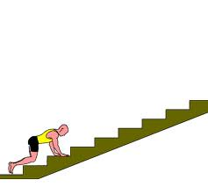
Lo que sucede es que las necesidades fisiológicas junto con sus objetivos parciales, al estar satisfechas, dejan de existir como determinantes activos u organizadoras de la conducta, es decir, estas necesidades al ser satisfechas, dejan de existir, dando paso al surgimiento de nuevas necesidades (aún más superiores) debido a que las necesidades humanas básicas están organizadas en una jerarquía de prepotencia relativa.

Slide 10

NECESIDAD DE SEGURIDAD
Si las necesidades fisiológicas quedan relativamente satisfechas entonces surge un nuevo conjunto de necesidades a las que podremos catalogar como necesidades de seguridad.

Slide 11

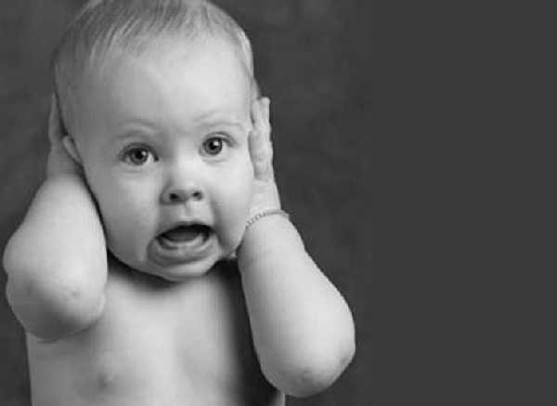
NECESIDAD DE SEGURIDAD EN NIÑOS
La razón de la apariencia mas clara de la reacción de amenaza en niños es por que no inhiben esta reacción, mientras que a los adultos se les ha enseñado a inhibirla a toda costa.
Aun que los adultos sintieran amenazada su seguridad no podríamos notarlo pero en los niños reaccionarían de manera total si se sintieran en peligro.

Slide 12



Así como un hombre saciado ya no siente hambre, un hombre seguro ya no siente peligro.
Podemos percibir las expresiones de necesidades de seguridad en fenómenos como, la preferencia por un empleo que ofrezca estabilidad y protección, el deseo de contar con una cuenta de ahorros y seguros de varios tipos (medico, dental, de desempleo, de incapacidad o vejez).

Slide 13
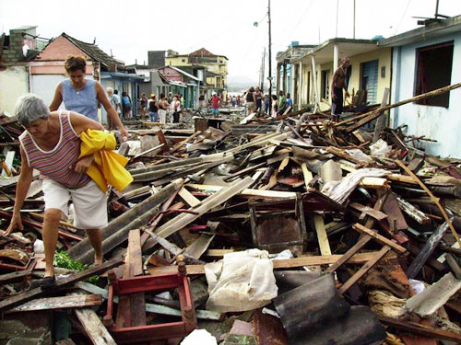
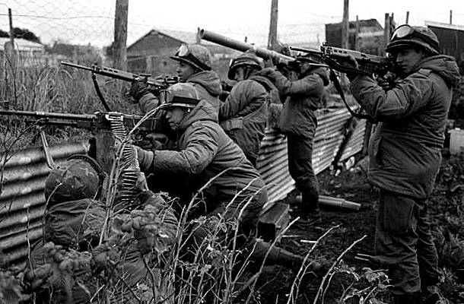

Las necesidades de seguridad aparecen como movilizador activo y dominante de los recursos tan solo en casos de urgencia como guerra, enfermedad, catástrofes naturales, neurosis etc..

Slide 14
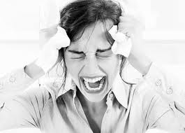

El individuo neurótico es una persona adulta que ha conservado sus actitudes infantiles , y se comporta como si siempre tuviese miedo de recibir nalgadas o la desaprobación de su madre o que alguien le quite el alimento.
La neurosis obsesivo compulsiva intenta frenéticamente ordenar y estabilizar el mundo de modo que nunca surjan peligros incontrolables, inesperados o desconocidos.

Slide 15
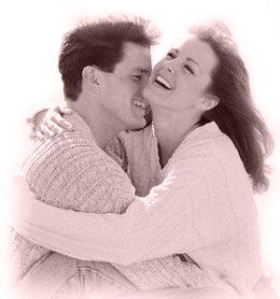
NECESIDAD DE AMOR
El ser humano por naturaleza siente la necesidad de relacionarse, ser parte de una comunidad, de agruparse en familias, con amistades o en organizaciones.
Cuando las necesidades fisiológicas y de seguridad están suficientemente satisfechas, surgen las necesidades de amor.

Slide 16


Al haber cubierto el otro orden de necesidades, sentirá el impulso de tener relaciones afectuosas.
Buscará tener un lugar en su grupo.
Se esforzará intensamente por alcanzar tal objetivo.
Deseará conseguir ese lugar más que nada en el mundo.

Slide 17



Amor y sexo
El amor no es sinónimo de sexo. El sexo se podría estudiar como una necesidad puramente fisiológica. La conducta sexual está determinada no sólo por las necesidades sexuales sino también por otras, entre ellas el amor y afecto.
La necesidad de amor implica dar y recibir amor.

Slide 18
AMOR Y AFECTO
Suelen estar entre restricciones e inhibiciones.
El descuido de la necesidad de amor es básico en el cuadro de la mala adaptación.

Slide 19
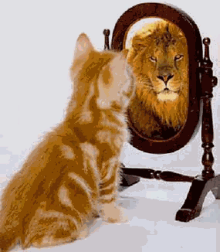




La necesidad de estima
Deseo de fuerza, de éxito, de adecuación, de confianza frente al mundo, de independencia y libertad
En nuestra sociedad, todos necesitamos o deseamos contar con un concepto de nosotros mismos estable y firmemente basado , de autorrespeto, autoestima y la estima de los demás.
Necesidades
Deseo de reputación o prestigio, reconocimiento, apreciación atención e importancia
La satisfacción de estas necesidades nos da confianza, dignidad, fuerza, capacidad y adecuación de ser útiles y necesarios en este mundo.
Alfred Adler
Freud
El descuido de estas necesidades produce sentimientos de inferioridad, debilidad e impotencia.
Estos sentimientos hacen surgir un desaliento básico, o tendencias compensatorias o neuróticas

Slide 20

La necesidad de autorrealización
Se refiere al deseo de autocompletarse. Es el deseo de volverse mas y mas lo que se es, de volverse todo lo que se es capaz de ser
Kurt Goldstein
Aún satisfaciendo todas las necesidades, casi siempre habrá un nuevo descontento o inquietud. A menos que la persona realiza aquello para lo que mas sirve
La manifestación de estas necesidades se basa en la satisfacción de las necesidades que se mencionaron antes. A la gente que ha satisfecho todo esto les llamamos Gente Básicamente Satisfecha, y de ellas se espera la creatividad mas plena.

Slide 21
Conclusiones
Sólo las necesidades no satisfechas influyen en el comportamiento de las personas, pero la necesidad satisfecha no genera comportamiento alguno.
Las necesidades fisiológicas nacen con la persona, el resto de las necesidades surgen con el transcurso del tiempo.
A medida que la persona logra controlar sus necesidades básicas aparecen gradualmente necesidades de orden superior; no todos los individuos sienten necesidades de autorrealización, debido a que es una conquista individual.
Las necesidades más elevadas no surgen en la medida en que las más bajas van siendo satisfechas.
Pueden ser consecuentes pero las básicas predominarán sobre las superiores.
Las necesidades básicas requieren para su satisfacción un ciclo motivador relativamente corto, en contraposición, las necesidades superiores requieren de un ciclo más largo.

